Slide 1
Классификация
В основе - презентация Анны Дмитриевой

Slide 2
Виды классификации

Slide 3
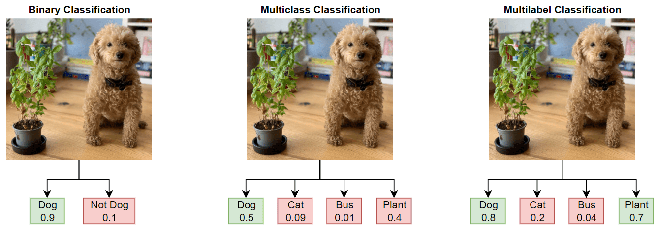
Мультикласс, мультилейбл, мультиаутпут
Картинка: www.mathworks.com

Slide 4
Стратификация и вес классов
Стратификация в машинном обучении - это разделение набора данных на выборки (тренировочную, валидационную (!), тестовую) таким образом, что во всех выборках соотношение классов остается одинаковым
В sklearn производится с помощью встроенных классов и параметров (например, параметр stratify функции train_test_split).
Можно настроить и нужный вам вес классов или задать автоматический баланс классов (напр., в логистической регрессии): class_weight="balanced"

Slide 5
Примеры классификаторов

Slide 6
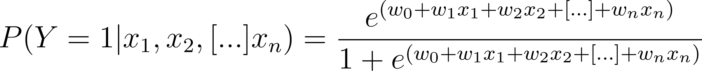
Логистическая регрессия
В sklearn это линейная модель для классификации, которая возвращает вероятности каждого класса.
Здесь w - коэффициенты/веса (внимание: на картинке они обозначены буквой b), w₀ - константа, x₁…x_{n} - наши признаки, e - экспонента
Картинка: https://towardsdatascience.com/logistic-regression-explained-and-implemented-in-python-880955306060

Slide 7
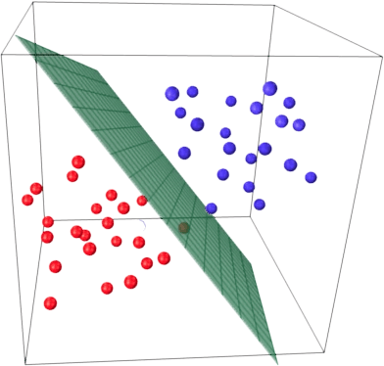
Немного о том, как это работает
Нам необходимо разделить точки в пространстве гиперплоскостью.
Картинка: https://habr.com/ru/companies/io/articles/265007/

Slide 8
К ближайших соседей
В многомерном пространстве существует множество векторов признаков X_{1…i}. Каждый из них относится к одному из N классов. Предполагается, что вектора одного класса будут располагаться рядом. Когда нам нужно определить, к какому классу относится каждый новый вектор, мы проецируем его в то же пространство и смотрим, кто его соседи.
k nearest neighbors (kNN) может предсказывать как непрерывные, так и категориальные переменные, т.е. может использоваться как для регрессии, так и для классификации.

Slide 9
К ближайших соседей
Простое решение: каждый новый вектор сравниваете со всем набором тренировочных векторов, каждый раз вычисляя расстояние между векторами. Затем сортируем вектора по расстоянию от нового и берем k ближайших.
При регрессии: значением функции будет среднее от ближайших векторов;
При классификации: модель выдаст тот класс, который преобладает среди k ближайших векторов.

Slide 10
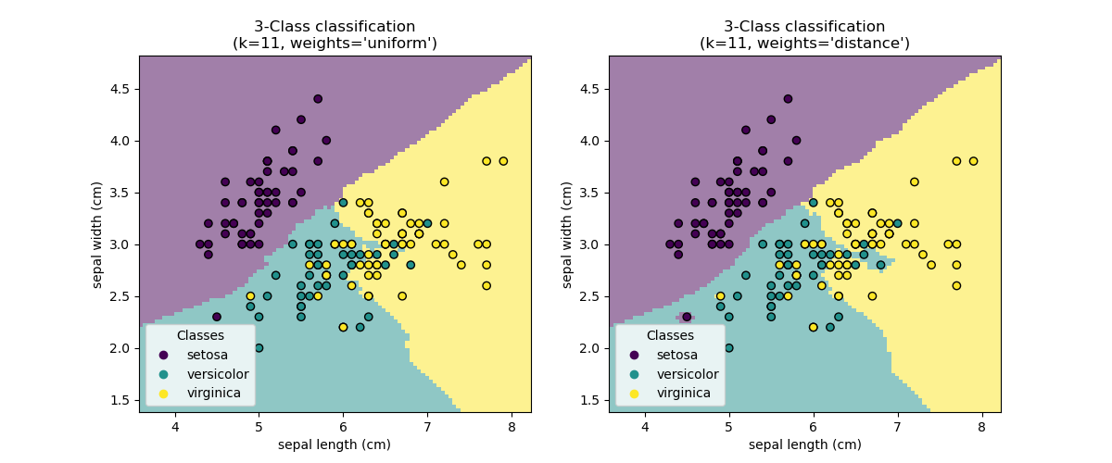
К ближайших соседей
Картинка: kNN-классификация на датасете с ирисами с разными весами. https://scikit-learn.org/stable/auto_examples/neighbors/plot_classification.html
Notes:
Про веса:
‘uniform’ : uniform weights. All points in each neighborhood are weighted equally.
‘distance’ : weight points by the inverse of their distance. in this case, closer neighbors of a query point will have a greater influence than neighbors which are further away

Slide 11
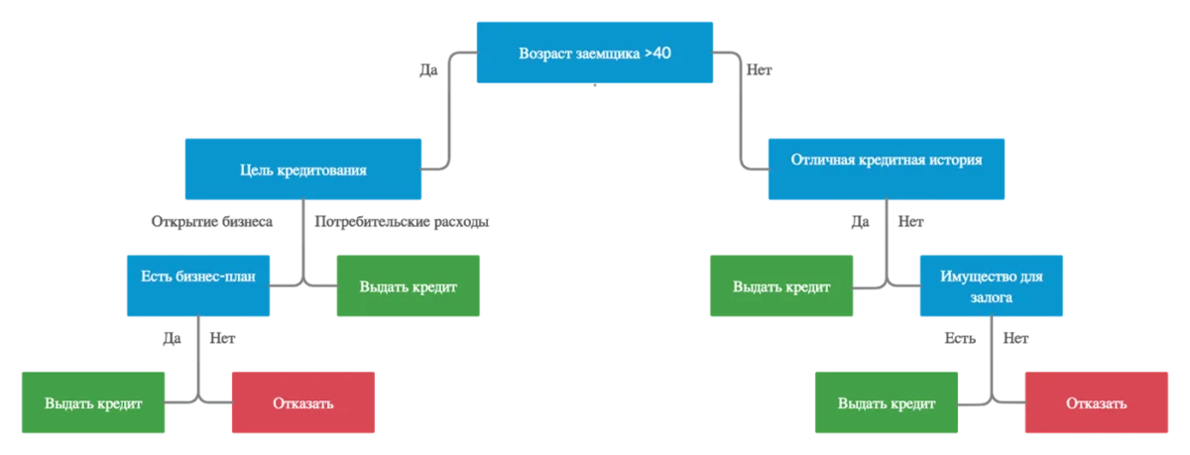
Деревья решений
Дерево решений представляет собой иерархическую древовидную структуру, состоящую из правила вида «Если …, то ...». Правила генерируются автоматически в процессе обучения.

Slide 12
Суть алгоритма
Процесс разбиения узлов продолжают до того, пока все узлы в конце ветвей не станут листами.
Узел становится листом в двух случаях:
естественным образом — когда он содержит единственный объект или объект только одного класса;
после достижения заданного условия остановки алгоритм — например, минимально допустимое число примеров в узле или максимальная глубина дерева.

Slide 13
Суть алгоритма
В основе построения лежат «жадные» алгоритмы, допускающие локально-оптимальные решения на каждом шаге (разбиения в узлах), которые приводят к оптимальному итоговому решению. То есть при выборе одного атрибута и произведении разбиения по нему на подмножества, алгоритм не может вернуться назад и выбрать другой атрибут, даже если это даст лучшее итоговое разбиение.
Популярные алгоритмы, используемых для обучения деревьев решений, строятся на базе принципа «разделяй и властвуй».

Slide 14
Методы оценки качества

Slide 15
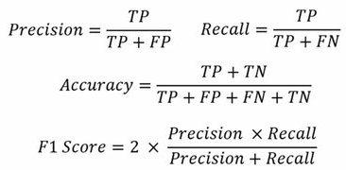
Оценка качества классификации
Confusion matrix |  | True labels
 |  | Positive | Negative
Predicted labels | Positive | True positive | False positive
 | Negative | False negative | True negative
Картинка: Seol, Da & Choi, Jeong & Kim, Chan & Hong, Sang. (2023). Alleviating Class-Imbalance Data of Semiconductor Equipment Anomaly Detection Study. Electronics. 12. 585. 10.3390/electronics12030585.

Slide 16
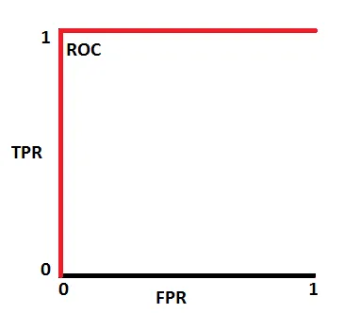
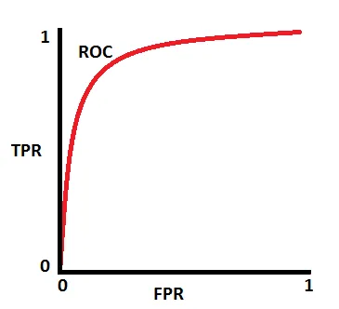
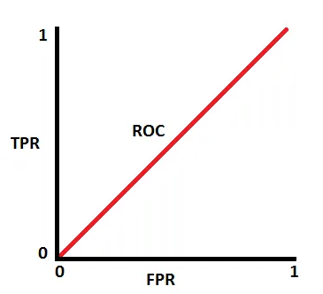
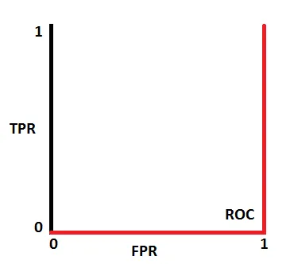
ROC curve
обычно принимают за пороговое значение
Картинки: https://towardsdatascience.com/understanding-auc-roc-curve-68b2303cc9c5

Slide 17
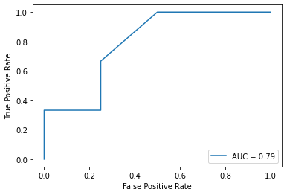
AUC
AUC = area under the curve, площадь пространства между кривой и осью false positive rate. AUC идеальной модели должна приближаться к 1. AUC=0.5 означает, что модель не умеет разделять классы
Notes:
https://alexanderdyakonov.wordpress.com/2017/07/28/auc-roc-%D0%BF%D0%BB%D0%BE%D1%89%D0%B0%D0%B4%D1%8C-%D0%BF%D0%BE%D0%B4-%D0%BA%D1%80%D0%B8%D0%B2%D0%BE%D0%B9-%D0%BE%D1%88%D0%B8%D0%B1%D0%BE%D0%BA/

Slide 18
Валидация и подбор гиперпараметров

Slide 19
Обучение и переобучение: терминология
Underfitting: недообучение, недостаточная обобщающая способность модели;
Overfitting: переобучение. Модель слишком хорошо выучивает тренировочные данные и теряет предсказательную способность на тестовых. В широком смысле переобучением называют любой случай, при котором качество предсказаний модели искусственно завышается

Slide 20
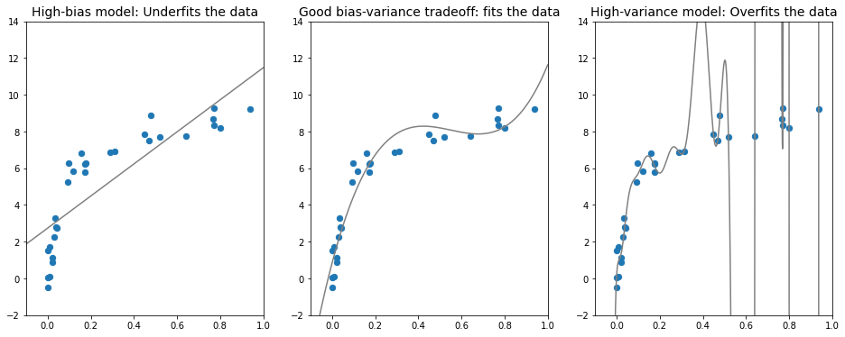
Bias-variance tradeoff
Картинка нарисована по коду отсюда: https://jakevdp.github.io/PythonDataScienceHandbook/06.00-figure-code.html#Bias-Variance-Tradeoff. Степени полиномов: 1, 3, 20.

Slide 21
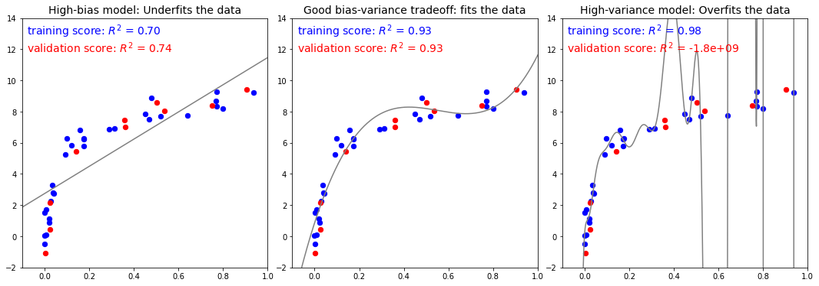
Bias-variance tradeoff
Картинка нарисована по коду отсюда: https://jakevdp.github.io/PythonDataScienceHandbook/06.00-figure-code.html#Bias-Variance-Tradeoff-Metrics. Степени полиномов: 1, 3, 20.

Slide 22
Кросс-валидация

Slide 23
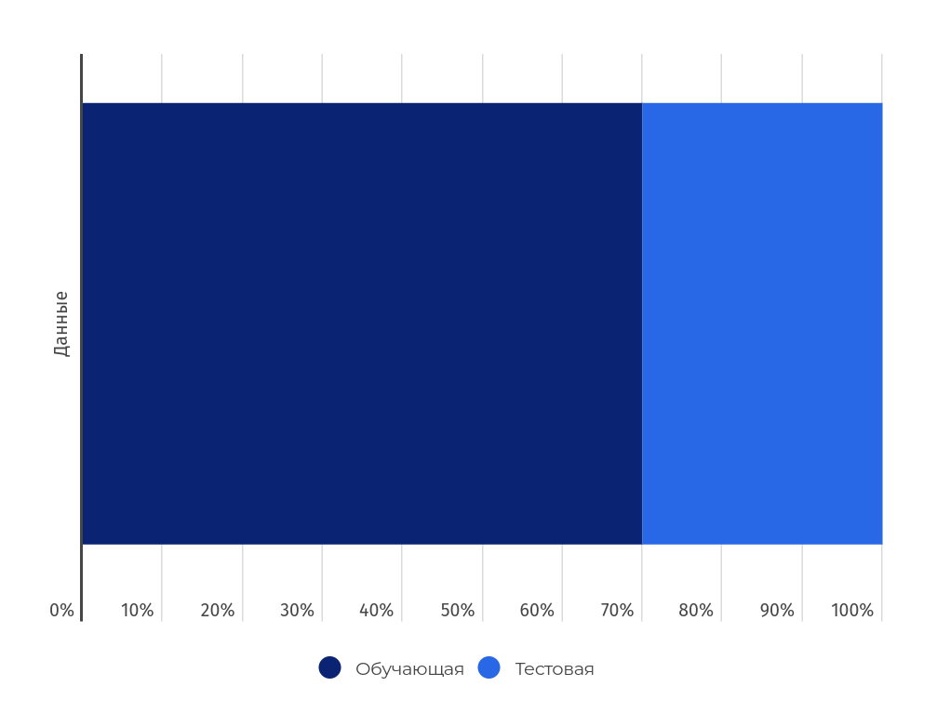
предсказываем
Обычно мы делим наши данные на обучающую и тестовую выборку примерно так

Slide 24
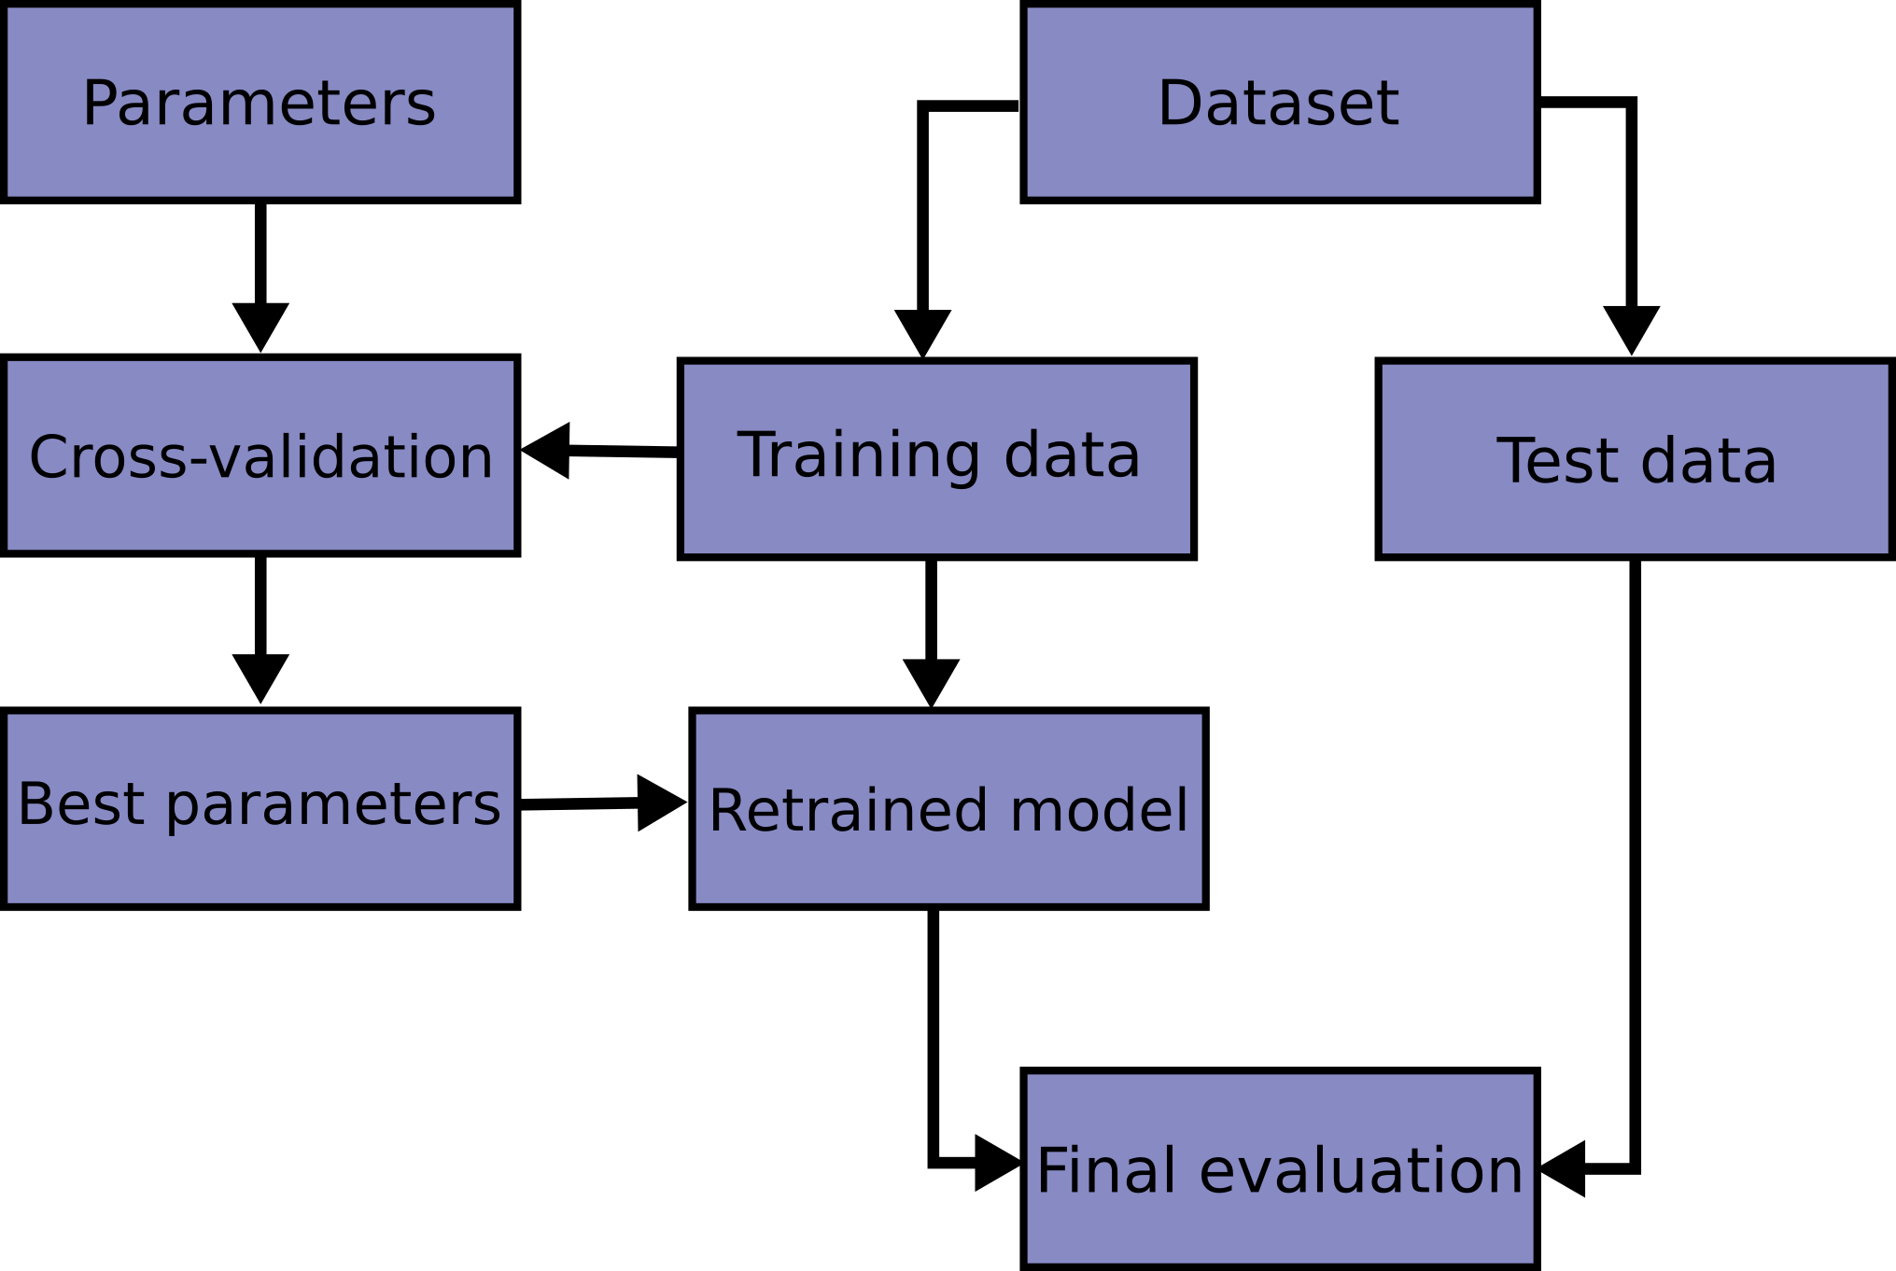
Кросс-валидация
Идея: мы извлекаем максимум из наших данных, итеративно улучшая параметры модели, и при этом избегаем переобучения.
Как мы это делаем:
● Делим тренировочную выборку на К кусочков;
● Используем К-1 кусочков для тренировки, 1 для валидации;
● Повторяем К раз.
Картинка: https://scikit-learn.org/stable/modules/cross_validation.html

Slide 25

Кросс-валидация
Картинка: https://scikit-learn.org/stable/modules/cross_validation.html

Slide 26
Подбор гиперпараметров
Параметры настраиваются в процессе обучения модели на данных. Например, веса в линейной регрессии, нейросетях, структура решающего дерева;
Гиперпараметры — это характеристики модели, которые фиксируются до начала обучения: глубина решающего дерева, значение силы регуляризации в линейной модели (очень грубо: это те дополнительные атрибуты модели, которые мы можем указать в скобках при ее загрузке)

Slide 27
Как найти оптимальные значения гиперпараметров?
Самый простой способ - перебрать все возможные комбинации.
Grid Search:
Для каждого гиперпараметра фиксируется несколько значений;
Перебираются все комбинации значений различных гиперпараметров, на каждой из этих комбинаций модель обучается и тестируется;
Выбирается комбинация, на которой модель показывает лучшее качество.

